Slide 1


La Sophrologie
Blandine LEROY
SOPHROLOGUE
Île de Nantes

Slide 2
sommaire
Présentation
Définition de la sophrologie
La pratique de la sophrologie
Le déroulement d’une séance
Le stress et la sophrologie
La place de la sophrologie dans l’AMP
Comment choisir un Sophrologue de qualité ?
Questions?

Slide 3

Présentation

Slide 4
LA SOPHROLOGIE N’EST PAS :
De l’hypnose
De la relaxation
Une méthode miracle
De la psychothérapie
Une croyance
La sophrologie s’adresse à tous ceux qui souhaitent développer leurs capacités et leurs ressources dans leur vie personnelle comme professionnelle.
Elle peut être pratiqué à partir de l’âge de 6 ans jusqu’à la fin de la vie

Slide 5
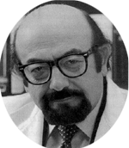
2.Définition de la sophrologie Alfonso Caycedo - Neurospsychiatre

Slide 6


3 .La pratique de la sophrologie
Les séances se présentent sous deux formes :
Des séances de sophrologie en individuel
Les séances individuelles durent 1H, le sophrologue va établir un programme évolutif qui va correspondre aux besoins de la personne.
Des séances de sophrologie en groupe
Les séances en groupe sont réparties par thème. Elles ont pour but le développement de la pensée positive et l’entrainement à la relaxation.

Slide 7
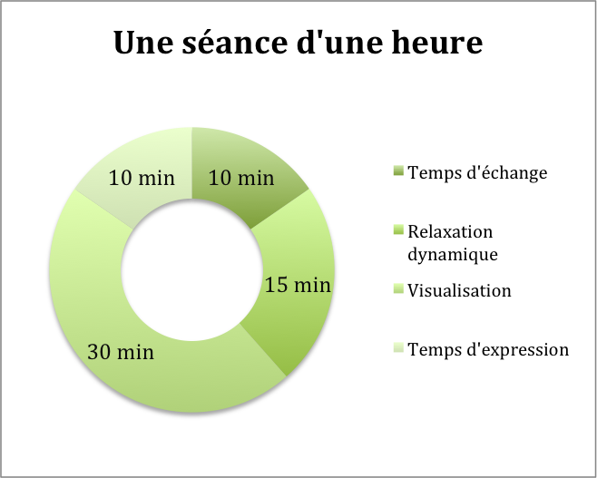
4. Déroulement d’une séance

Slide 8

5 .Le stress & la sophrologie

Slide 9
La place de la sophrologie dans l’AMP ?

Slide 10
Contexte
Constat: En France, 1 couple sur 6 consultera pour un désir d’enfant
Conséquences d’un diagnostique d’infertilité sur le quotidien:
L’incapacité à prendre du recul par rapport à l’infertilité.
Perte de confiance
Culpabilité
Etats dépressifs
Insomnies
Troubles alimentaires
Troubles du comportement (agressivité, anxiété, repli sur soi)
Libido modifiée, difficultés sexuelles
Difficulté d’acceptation de la situation d’infertilité
Appréhension de la lourdeur du protocole et de la technicité associé
Douleurs physiques

Slide 11
Accompagnement à la conception et Accompagnement à la procréation médicalement assistée par la sophrologie
Apprendre à se détendre : permettre au corps d’être plus disponible et réceptif aux traitements
Se préparer positivement aux différentes étapes du parcours
Muscler le mental pour optimiser les fonctions corporelles
Prendre du recul pour apprendre à développer d’autres centres d’intérêts, ou vivre sereinement les étapes appréhender
Apprendre à gérer ses émotions (colère, peurs, culpabilité, tristesse…),
Apprendre à gérer les douleurs occasionnées par les traitements.

Slide 12

Comment choisir un sophrologue de qualité ?
Pour bien choisir votre sophrologue, vous pouvez tout d’abord vous fier à l’école qu’il ou elle a suivi.
Cette école doit respecter les critères fixés par les Etats Généraux de la formation.
Pour garantir le sérieux de la formation du sophrologue, celle-ci doit donc comprendre un minimum de 300 heures de formation sur 2 ans minimum.

